Slide 1


Pequeña guía de introducción a Git
2016

Slide 2
01—
¿Por qué Git?
04—
Git-Matlab
02—
Local Vs Remoto
05—
Metodología de trabajo
03—
Git basics
06—
¿Qué se necesita?

Slide 3
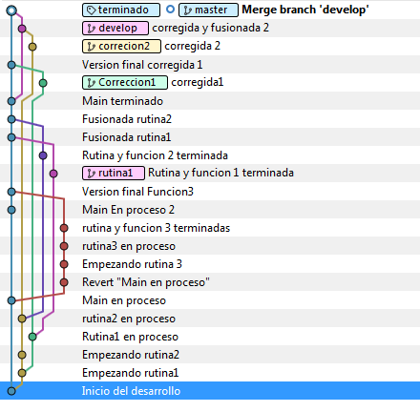
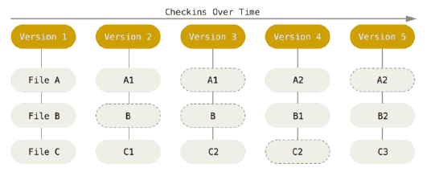
¿Por qué?
Control de Versiones
Historial de todas las versiones
No tener miedo a los errores
Poder experimentar nuevas funciones => Ramas
Facilidad para Trabajar en equipo
Git
Distribuido (Local-Remoto)
Más rápido que SVN
Ocupa menos que SVN
Mayor facilidad en el manejo de ramas

Slide 4
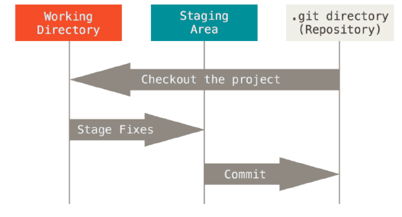
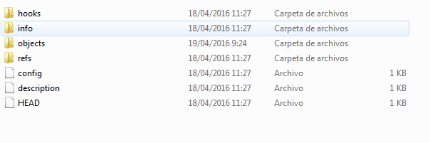
Local Vs Remoto
Repositorio local
Trabajar offline
Carpeta .git invisible al usuario
Flujo de trabajo: los tres estados
Remoto
Repositorio en el servidor

Slide 5
Git Basics
Control mediante línea de comandos o GUI
Instrucciones básicas
Init: Inicia un repositorio local
Status: comprueba el estado de los ficheros en un repositorio
Add: Añade los cambios al Staging Area
Commit: Añade los cambios del Staging Area al .git
Log: Comprueba el historial de commits realizados
Push: sube al repositorio remoto
Pull: baja del repositorio remoto
Diff: muestra las differencias que ha en el fichero
Branch: crea una rama
Checkout: selecciona un rama determinada
Merge: fusiona dos ramas.
Tutorial: https://www.codeschool.com/courses/try-git

Slide 6
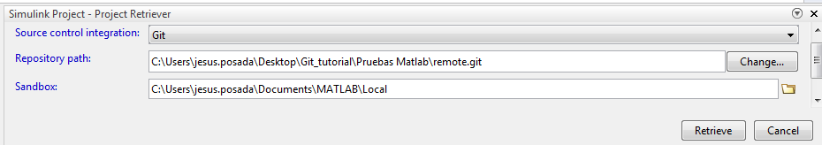
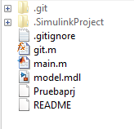
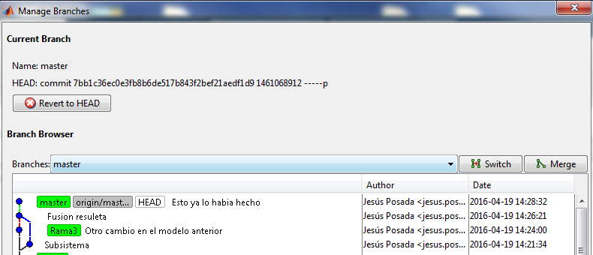
Git-Matlab
New > Simulink Project > From Source Control
Se necesita activar la línea de comandos: git.m
Interfaz Gráfica para el control de las ramas

Slide 7
Metodología de trabajo
Dos Ramas de trabajo: master (por defecto) y develop:
Master
Rama principal no trabajar en ella hasta la última versión (demo).
Un encargado de saber cuando se pueden fusionar las rama develop con master
Develop
Rama para subir los cambios de código estable al remoto.
Ramas auxiliares
Ramas creadas en local , para facilitar el trabajo
Pueden guardarse en el remoto si son importantes
Buenas prácticas

Slide 8
¿Qué se necesita?
Git: https://git-scm.com/downloads
SourceTree (Gui para Windows): https://www.sourcetreeapp.com/
Code School curso de Git en 15 min: https://www.codeschool.com/courses/try-git
Documentos:
Libro: todo Sobre Git: 3 primeros capítulos.
Enlaces de interés
Pequeño tutorial de buenas prácticas
Git Matlab
Código git.m

Slide 9
altran.es
altran360.es

